Slide 1


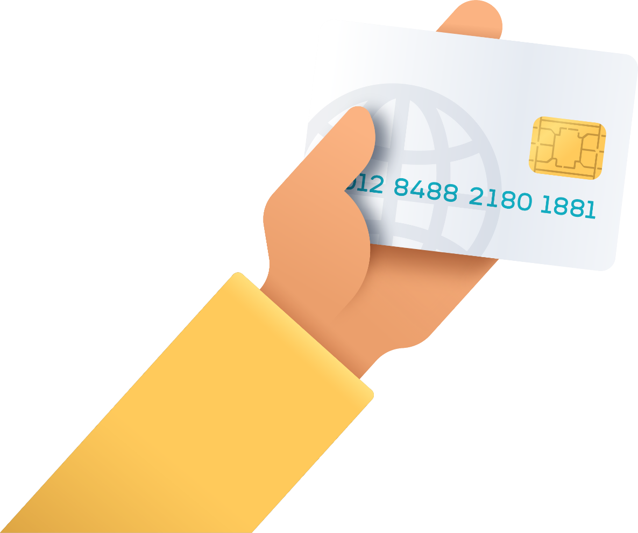





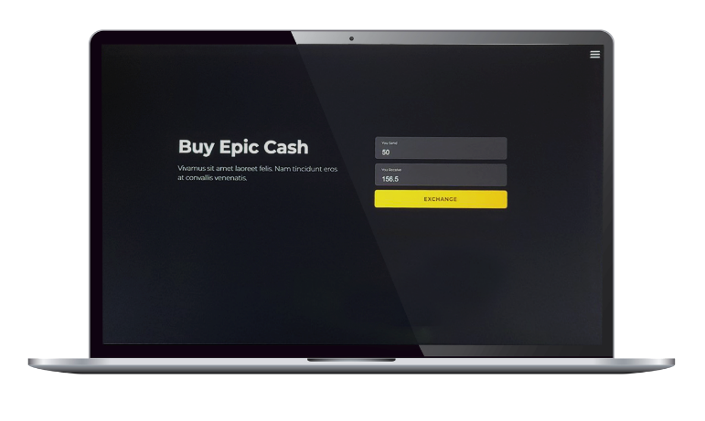










ACQUISTA
Usando:
Con consegna lo stesso giorno, $30 - $12,000 / transazione
Paga con ACH istantaneo attivo:
ATTRAVERSO:
SU:
VIA:
XLM
SU: BuyEpicCash.com
Uno speciale ringraziamento a:
11 Maggio, 2021
Robert Pieprzny FastEpic Poland
Blacktyg3r Freeman Epicenter DAO UK
Litago Epic-Sh*tswap
Murray R Freeman
https://buyepiccash.com
@MurrayRFreeman
(Come usarlo)
EC210502 – Get Epic Cash

